Slide 1

Notes:
Buenas tardes a todos, queremos presentar nuestro proyecto de fin de ciclo, nuestro proyecto es una aplicación web llamada YoSoyTuCine.

Slide 2
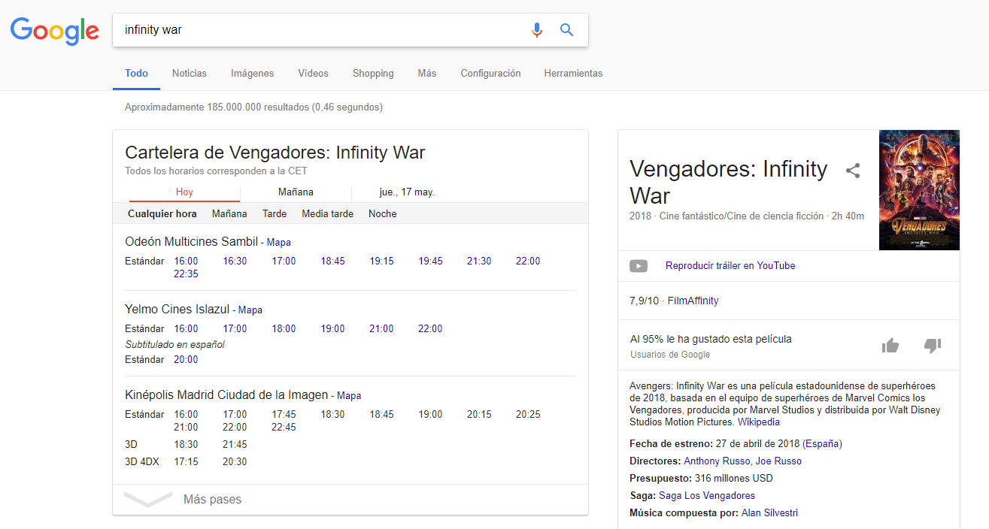
Notes:
YoSoyTuCine es un buscador y comparador de cines, no de películas.
Entender esta idea es básica para comprender el proyecto que abordamos ya que comparadores y buscadores de películas hay muchos y es imposible competir con ellos debido a su gran comunidad de usuarios, como puede ser FilmAffinity.
Google, por ejemplo, a fecha de entrega de este proyecto, si buscas una película, la información que te proporciona son las sesiones y cines disponibles para la película buscada, pero NO EN BASE A TU LOCALIZACION.

Slide 3
YoSoyTuCine
Comparador de cines.
Cine más cercano en todo momento.
Elige además en base de las valoraciones dadas a los cines por la comunidad de usuarios de YoSoyTuCine.
Notes:
La idea del proyecto es poder tener en simple vistazo, gracias a la geolocalización, tu cine más cercano.
También con YoSoyTuCine podrás ordenar las películas que hay en cartelera en base a tu cercanía al cine.
También tendrás la posibilidad de ver los cines ordenados en base a las valoraciones dadas a los cines por la comunidad de usuarios de YoSoyTuCine.

Slide 4
YoSoyTuCine
Web Scrapping
Geolocalización
Notes:
YoSoyTuCine se sostiene sobre estos estos 2 dos pilares que son el scrapping y la geolocalización.

Slide 5
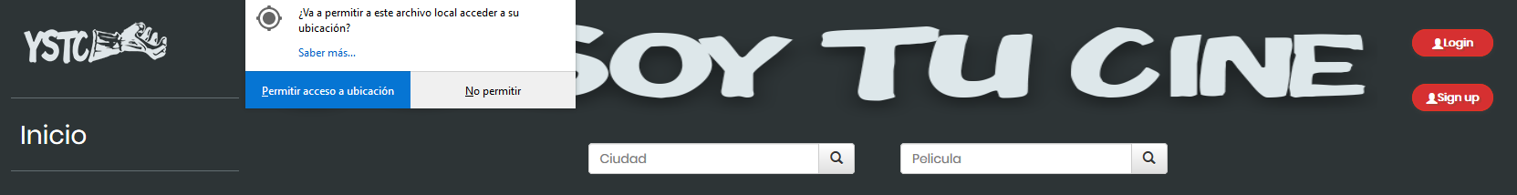
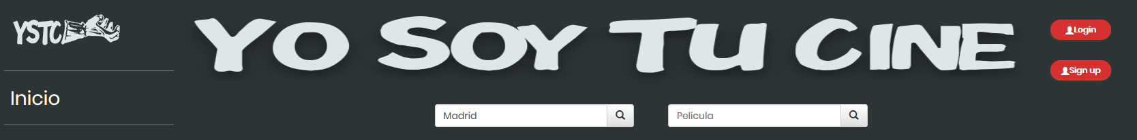
Geolocalización
Notes:
YoSoyTuCine evidentemente al no poder competir con buscadores omnipotente como Google, intenta ofrecer la información buscada por el usuario en un menor número de clic, esa es la ventaja que proponemos, ya que simplemente al entrar en la web, serás preguntado por tu ubicación, tendrás ante tus ojos lo carteles de las películas en cartelera actualmente y simplemente pinchando en el cartel tendrás todos los cines a tu alrededor ordenados por distancia y la información de las sesiones, cines y película en la que acabas de hacer clic.
Para lograr los objetivos finales de YoSoyTuCine hemos de usar las funciones de geolocalización de Google para poder establecer nuestra ubicación, y poder hacer los cálculos de distancia por latitud y longitud entre nuestra ubicación actual y la del cine, la cual es almacenada en base de datos y que es rellenada automáticamente tanto en cines como en películas que están en cartelera mediante la técnica de scrapping que explicaremos mas adelante.

Slide 6
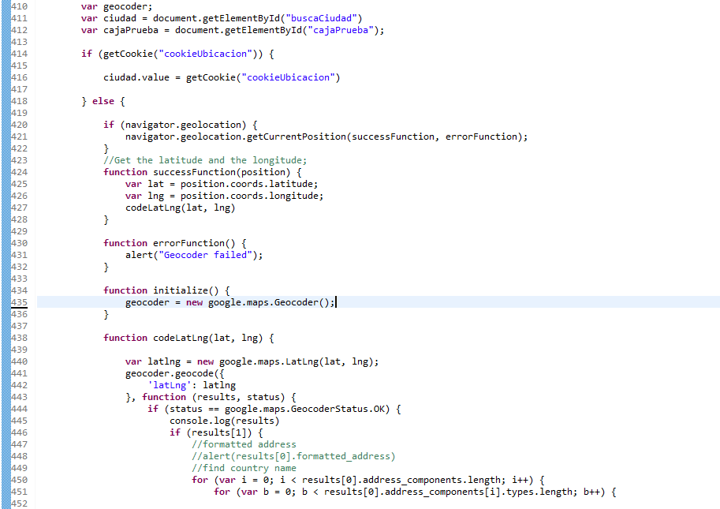
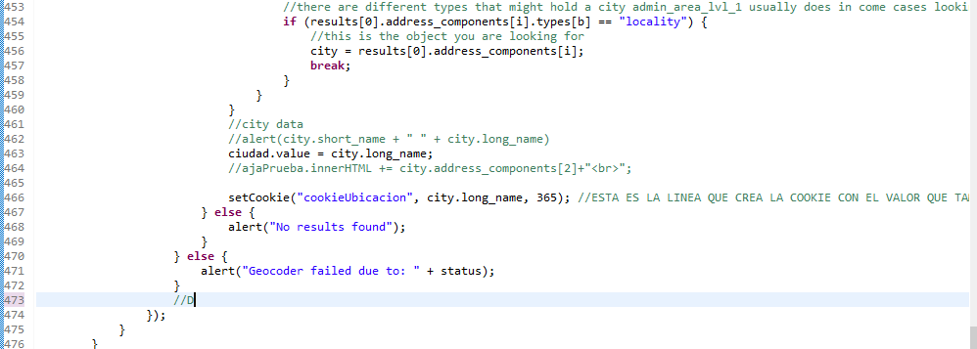
Geolocalización y cookie
Notes:
Aquí vemos el código del modulo de geolocalización que además es guardada en una cookie para no perderla cada vez que navegamos entre la pagina.

Slide 7
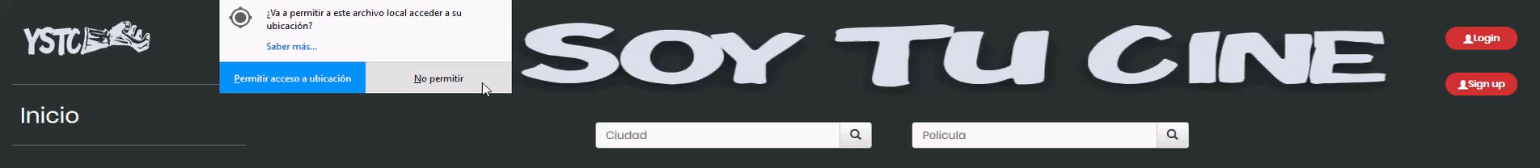
Geolocalización
Notes:
CLIK EN EL VIDEO

Slide 8
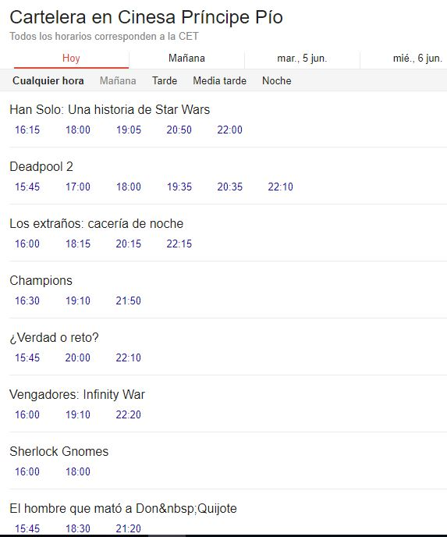
Scrapping
Notes:
El scrapping es básicamente obtener información de una web.
En nuestro caso usamos el scrapping para obtener la información de la cartelera de los cines y poder rellenar nuestra base de datos con la información obtenida.

Slide 9
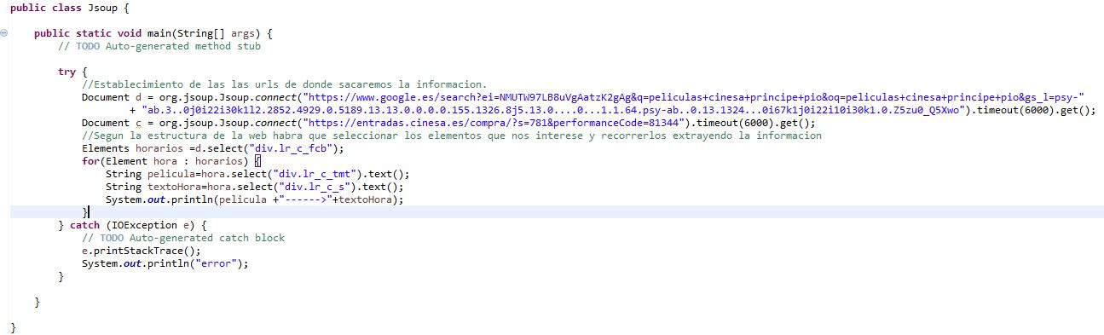
Scrapping
Notes:
Por ejemplo lanzando el scrapping cada viernes podemos actualizar nuestra base de datos con las películas nuevas o borrar las películas que ya no tenemos en cartelera.

Slide 10
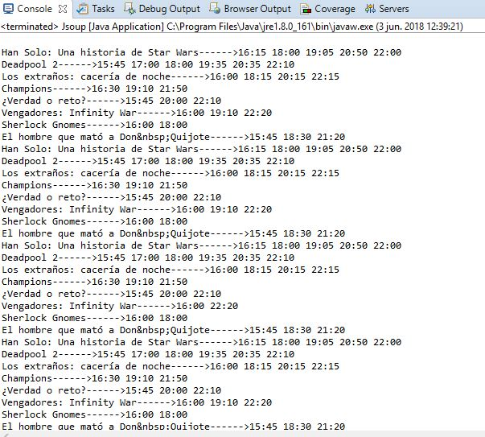
Scrapping
Notes:
Aquí podemos ver un ejemplo de código de scrapping donde recuperamos información de una película de la web de Cinesa:

Slide 11
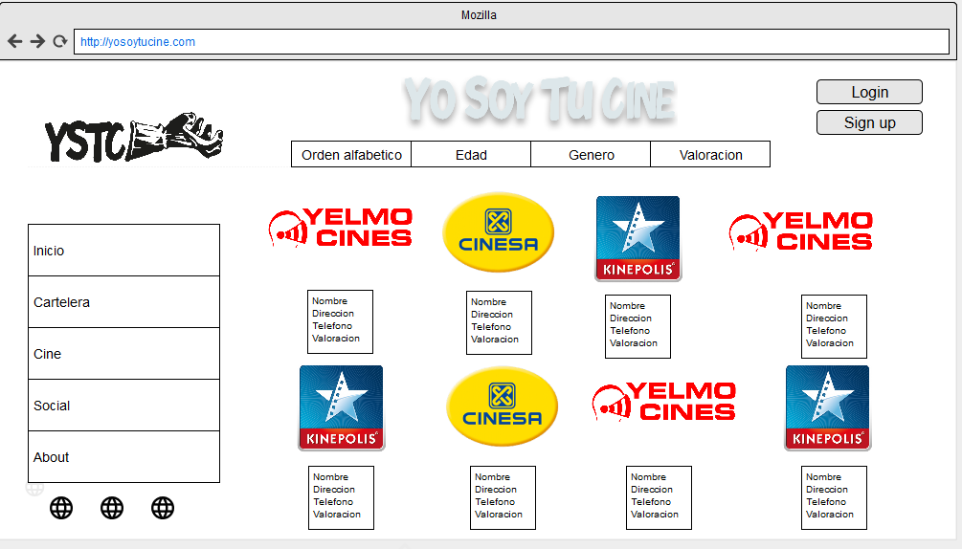
Notes:
Una vez teníamos la idea clara de la web que queríamos hacer tuvimos que realizar fue un análisis de requerimientos para saber cuántas paginas tendría nuestra web, que pasaría al pinchar en cada enlace, cuál iba a ser nuestra estructura, tecnologías que usaremos(AJAX o recargar la página, bootstrap u otro framework css..)etc…
Una vez con toda esa información aclarada y acordada entre el equipo diseñamos los primeros bocetos con herramientas de prototipado tales como mockups generando los siguientes bocetos para las páginas que previamente habíamos acordado que tendría la página:

Slide 12
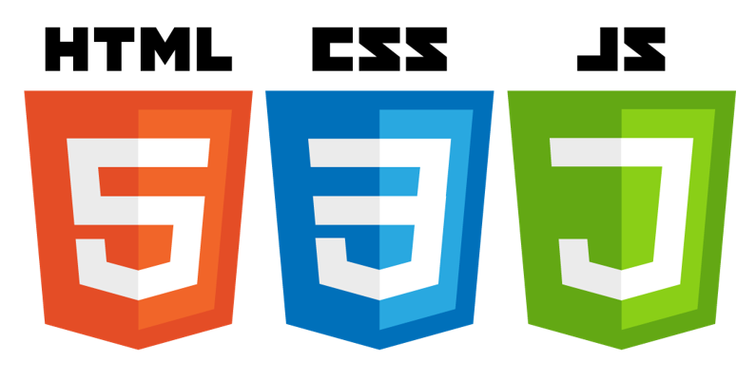


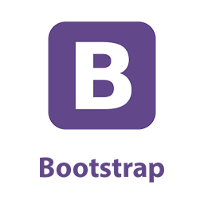




Tecnologías usadas
Notes:
Ahora vamos a describir brevemente, cuales son las tecnologías elegidas para crear YSTC.

Slide 13
Notes:
Utilizado bajo el patrón MVC encargado de dirigir la aplicación web, recibir peticiones, ir a base de datos y devolver vistas.

Slide 14
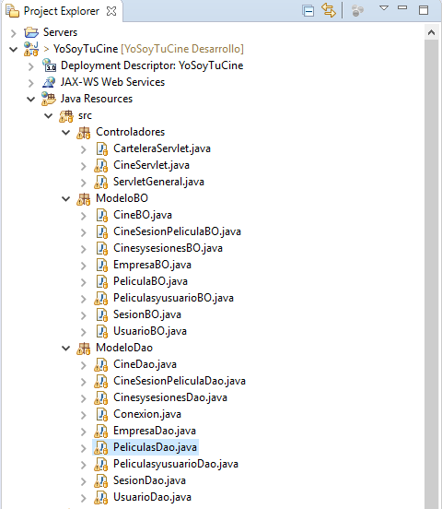
Estructura del proyecto web JAVA con MVC
Notes:
Aquí vemos la estructura de nuestro proyecto en eclipse, que ha sido el IDE elegido ya que se integra perfectamente con GIT y también con TOMCAT nuestro servidor de aplicaciones TOMCAT necesario para desplegar la aplicación.

Slide 15
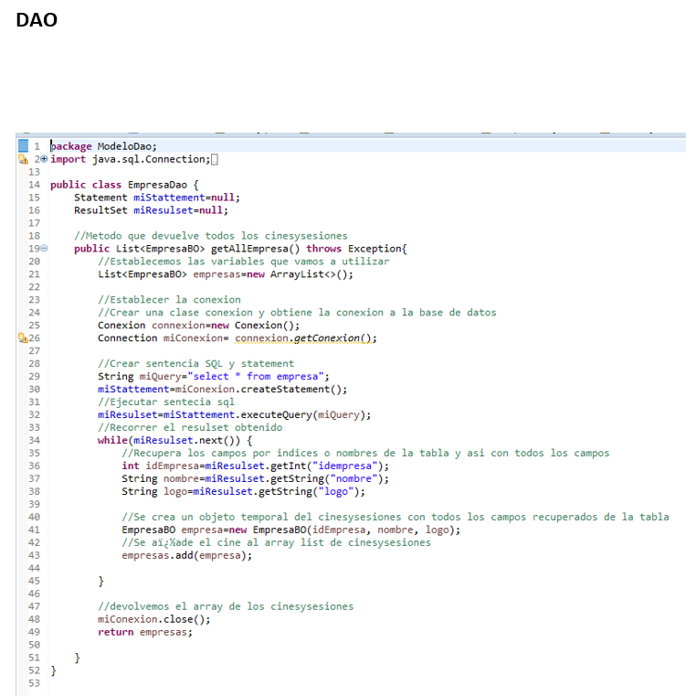
Notes:
Para llevar a cabo el patrón MVC creamos los DAO y los BO.
A groso modo podemos decir que: el DAO es el que va a base de datos y se conecta con ella,

Slide 16
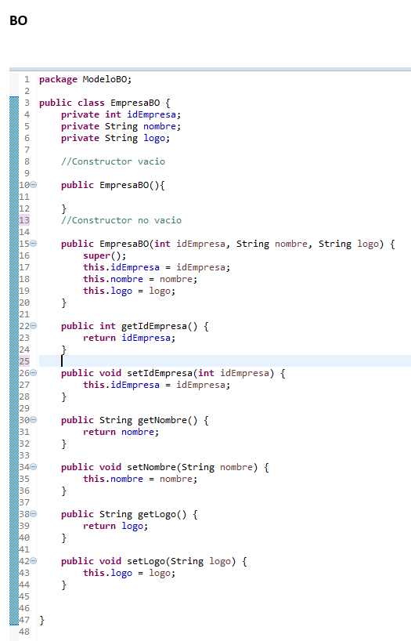
Notes:
y el BO es el encargado de insertar, borrar, actualizar etc…contiene el esquema/propiedades de la Base de datos.

Slide 17

Notes:
MySQL ha sido el gestor de base de datos elegido debido a su facilidad de uso y a su ligereza que hacen de él la opción más utilizada para este tipo de proyectos Web.

Slide 18
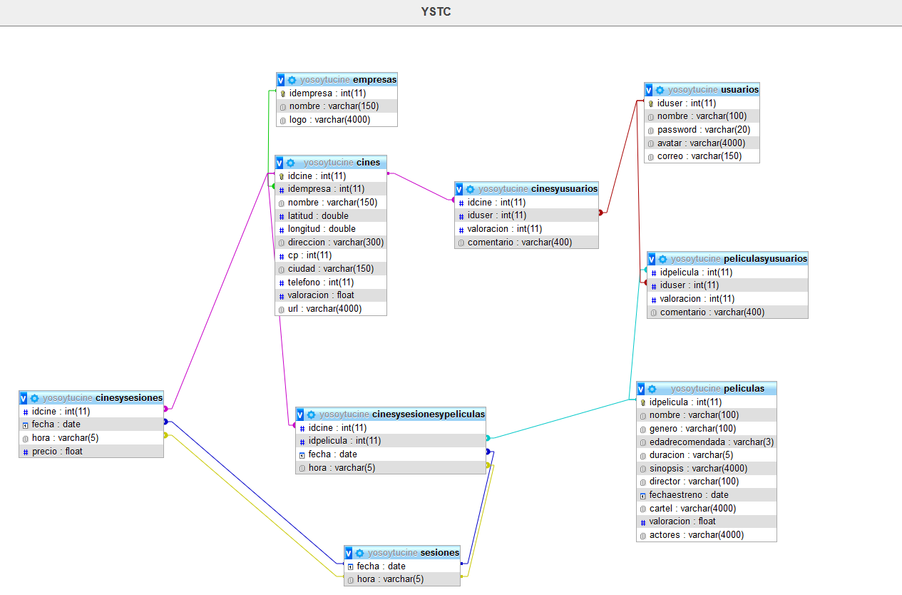
Notes:
Una vez teníamos claro que entidades serian necesarias para nuestro propósito, realizamos un primer modelo entidad relación que posteriormente una vez acordado pasamos a modelo relacional y que finalmente se crea físicamente con el resultado que podemos ver en este esquema.

Slide 19
Notes:
HTML5 Estándar, es el esqueleto de la aplicación web.
CSS3 Estándar en cuanto a estilos de una web.
JS Utilizado para generar el dinamismo de la web en conjunción con JQuery.

Slide 20
Notes:
Librería de estilos creada y liberada por Twitter con una gran popularidad y aceptación en el mundo del diseño web gracias a las facilidades que aporta y que usamos en el proyecto como es su sistema de rejilla.

Slide 21
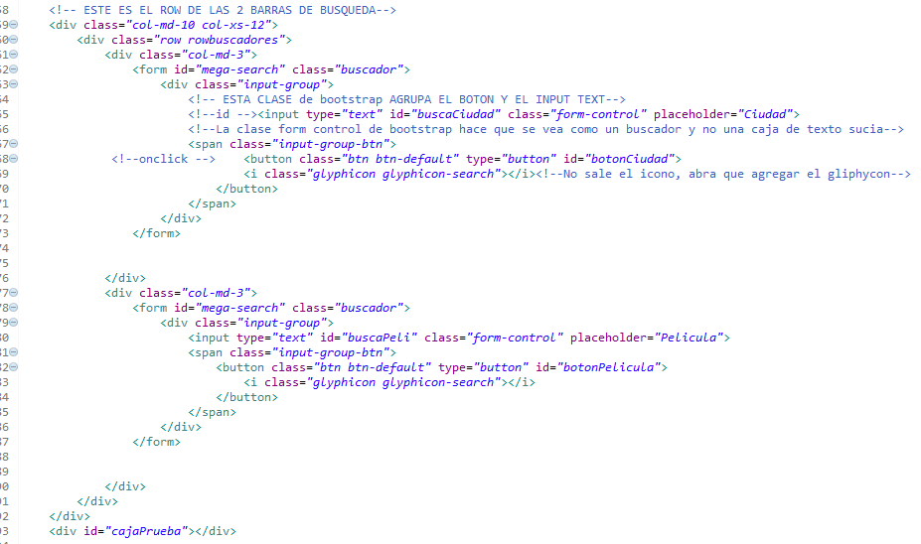
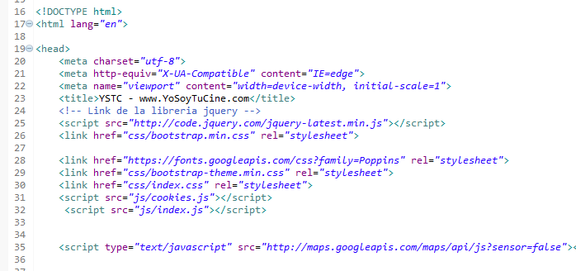
HTML
USO DE BOOTSTRAP
Notes:
Aquí vemos como hemos hecho uso del sistema de rejilla de bootstrap.

Slide 22
Notes:
Encargado de generar HTML dinámicamente y elegido por su rapidez y sencillez en cuanto a código para realizar dicha tarea.

Slide 23
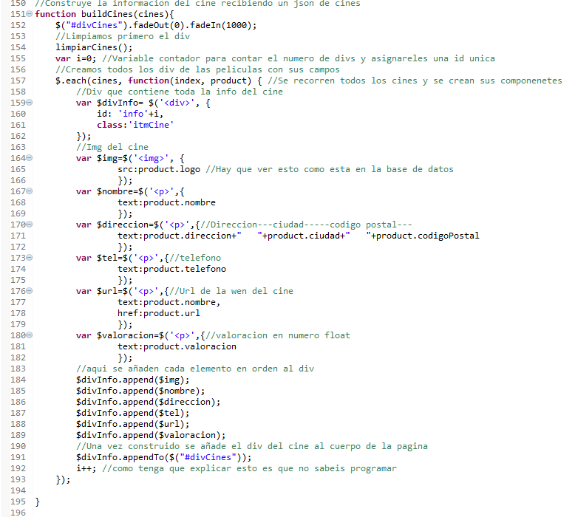
Generación de HTML mediante JQuery
Notes:
Aquí tenemos un ejemplo de como generamos HTML dinámicamente mediante JQUERY

Slide 24
Notes:
Utilizado para evitar las recargas de la web a la hora de filtrar en las búsquedas.

Slide 25
Llamadas Ajax
Notes:
Este es un ejemplo de llamadas AJAX durante la selección de los distintos filtros de las paginas web de los cines.

Slide 26

Notes:
Trello es una aplicación Web la cual te proporciona un sistema de trabajo basado en metodologías agiles.

Slide 27
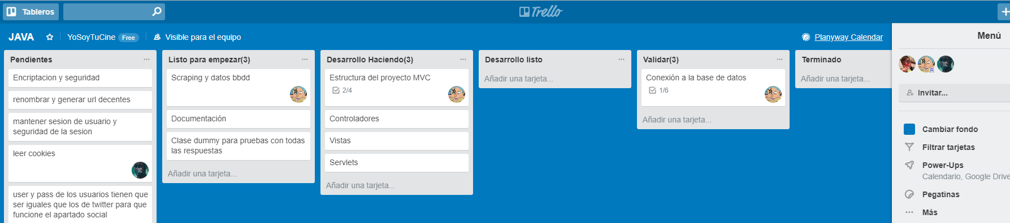
Notes:
aquí vemos un tablero Kanban que nos proporciona trello en el cual se distribuyen las tareas entre los distintos miembros del equipo y durante las distintas fases del desarrollo de una tarea.
En nuestro caso hemos creado distintos tableros para diferenciar tecnologías, por ejemplo aquí vemos el tablero para las tareas que tienen que ver con JAVA.
A su vez disponemos de otros tableros creados para las tareas de Base de Datos, de HTML, CSS y JS… etc.
Los estados por los cuales pasa una tarea son los vistos en las capturas adjuntas:
Pendiente: es una pila de las tareas que englobaran el proyecto.
Listo para empezar: significa que dicha tarea ya tiene las dependencias necesarias completadas y está lista para ser desarrollada.
Haciendo: Tarea en desarrollo.
Listo: Es donde se colocan las tareas terminadas listas para que el encargado del equipo de la validación coja la tarea y se la lleve a su campo y pueda revisarla y decida si tiene que volver a desarrollo o está terminada
Validar: Tarea en validación.
Terminado: donde vemos el trabajo realizado hasta ahora

Slide 28
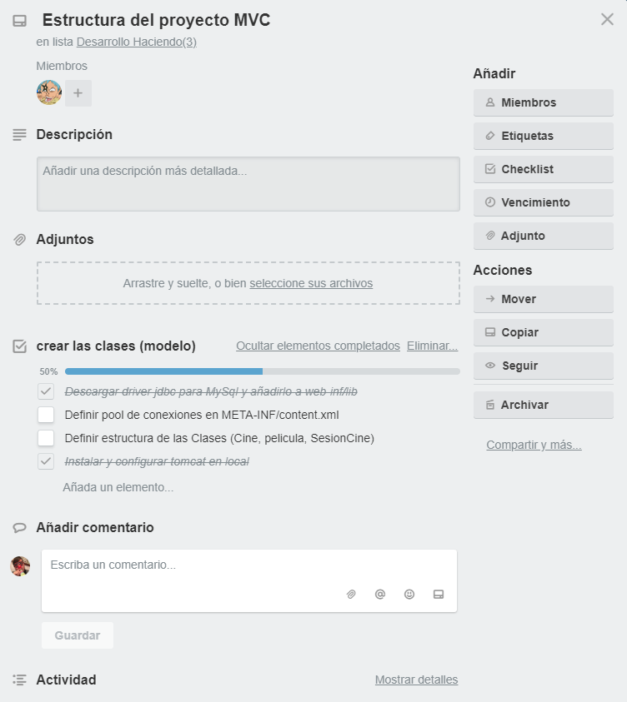
Notes:
Cada tarea puede tener subtareas, adjuntos, tags, fechas de entrega…
Como vemos Trello es una aplicación de gran utilidad para controlar y organizar el trabajo de un equipo de desarrollo, y es ampliamente usado en todo el mundo del desarrollo.

Slide 29
Notes:
Github es la comunidad/red social de los programadores por excelencia y está basado en el software de control de versiones GIT, creado por Linus Torvalds.
Para nuestro proyecto hemos decido usar control de versiones para familiarizarnos con esta herramienta absolutamente imprescindible y fundamental en el mundo del desarrollo.

Slide 30
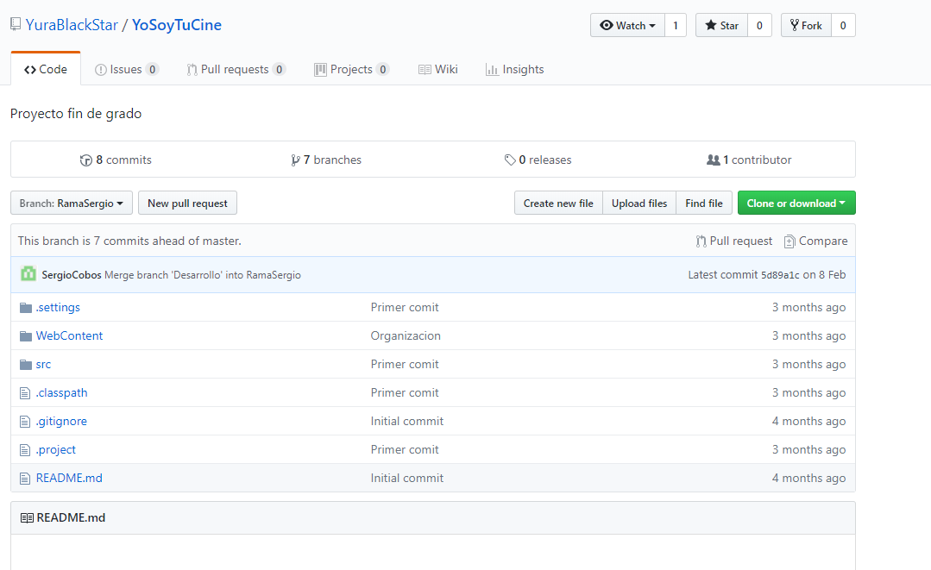
Notes:
Creamos un repositorio para el proyecto, en el cual los integrantes del equipo de desarrollo podemos programar simultáneamente al disponer siempre de las versiones actualizadas de los códigos.
Esto es posible gracias a funcionalidades de los software de control de versiones como es la operacion Merge que te permite que varias persones trabajen sobre un mismo código integrando al finalizar de programar las líneas de todo el equipo.
La forma elegida para trabajar ha sido la de crear una rama master, una rama desarrollo y varias ramas individuales para trabajar cada uno sobre nuestra rama e ir integrándolas sobre la rama desarrolla y una vez esta testeado integrarlo en la master.
El control de versiones te permite tener un absoluto control sobre las diferentes versiones del software y te permite volver atrás y deshacer errores con gran facilidad manteniendo asi un orden sin volverte loco.

Slide 31
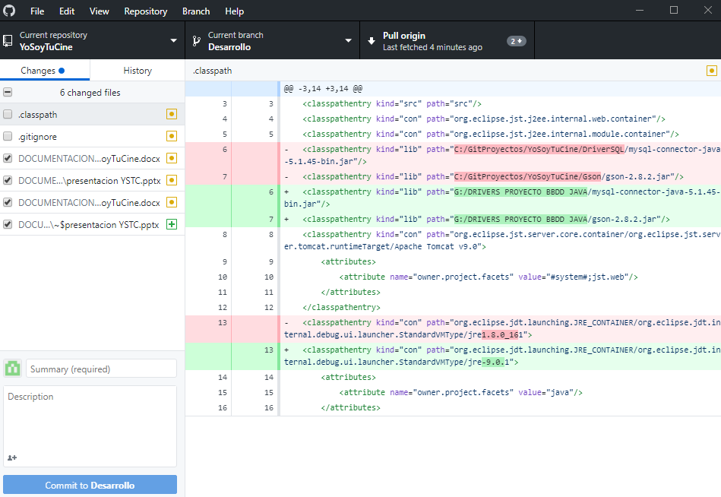
Notes:
Puedes trabajar con GITHUB mediante la consola de GIT y tener acceso a todas los comandos o para familiarizarte y aprender las funciones más básicas (como es nuestro caso ya que no tenemos que hacer uso de comandos avanzados) usar el cliente de escritorio, que es tremendamente sencillo y fácil de usar.
A simple vista podemos ver cómo podemos elegir las ramas, descargarnos la última versión del código, hacer commit de los cambios, hacer merge de ramas, subir los cambios al repositorio remoto…etc.

Slide 32
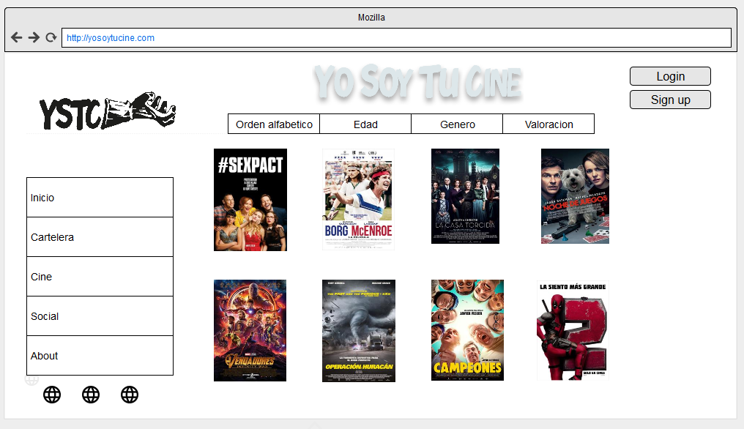
Como queríamos que fuera nuestra aplicación web
Notes:
Y bueno, ya para finalizar pues así es como nos imaginábamos nuestra aplicación web.

Slide 33
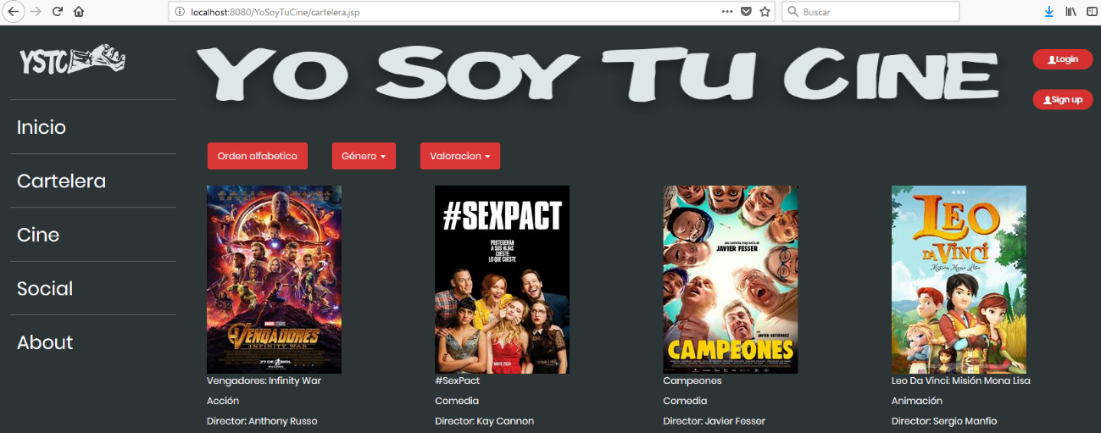
Como nos ha quedado
Notes:
Y asi es como la hemos conseguido.

Slide 34
Notes:
Muchas gracias a todos y a continuación vamos a ver la web en funcionamiento con una pequeña demo.

